Slide 1






Thứ tư ngày 8 tháng 12 năm 2021
Đạo đức
Quan tâm, giúp đỡ hàng xóm lắng giềng

Slide 2
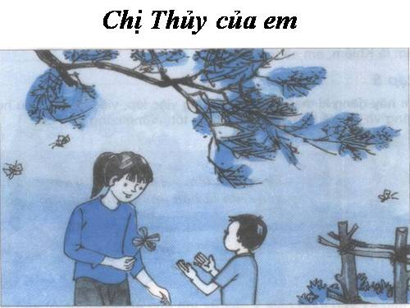

Slide 3
Bài tập 1: Em hãy đọc thầm lại truyện “Chị Thuỷ của em” và trả lời các câu hỏi sau:
Vì sao bé Viên lại cần sự quan tâm của chị Thuỷ?
Vì bé Viên ở nhà một mình, mẹ ra ngoài đồng làm, không ai trông nên chạy ra ngoài chơi lúc trời nắng.
2. Bạn Thuỷ đã làm gì để bé Viên chơi vui ở nhà?
Bạn Thủy đã gọi bé Viên vào nhà để làm chong chóng, chơi cùng với viên và dạy học cho Viên.

Slide 4
3. Vì sao mẹ của Viên lại thầm cảm ơn chị Thuỷ?
Bởi vì Thủy đã chơi và trông Viên giúp mẹ của bé Viên
4. Qua câu chuyện trên, em học được ở bạn Thuỷ điều gì?
Nên quan tâm, giúp đỡ hàng xóm láng giềng

Slide 5
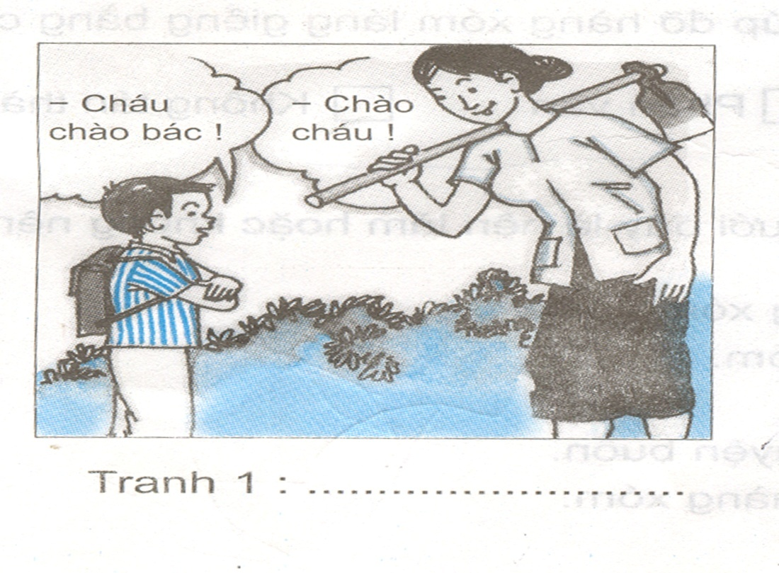
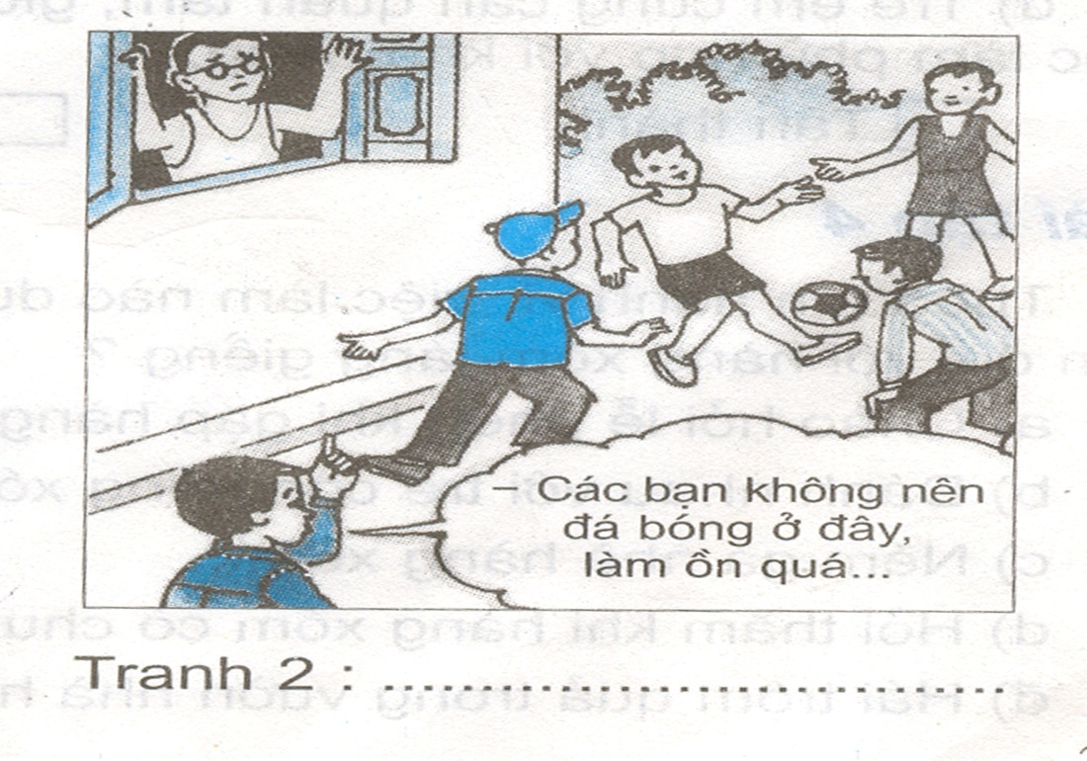
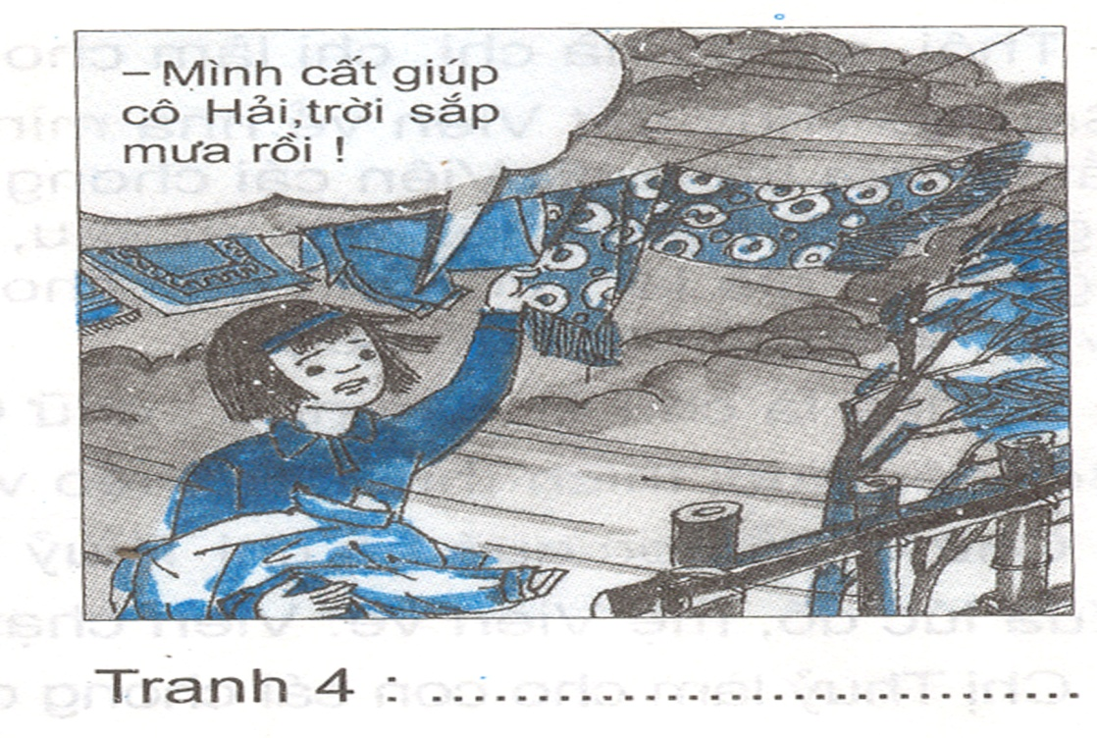
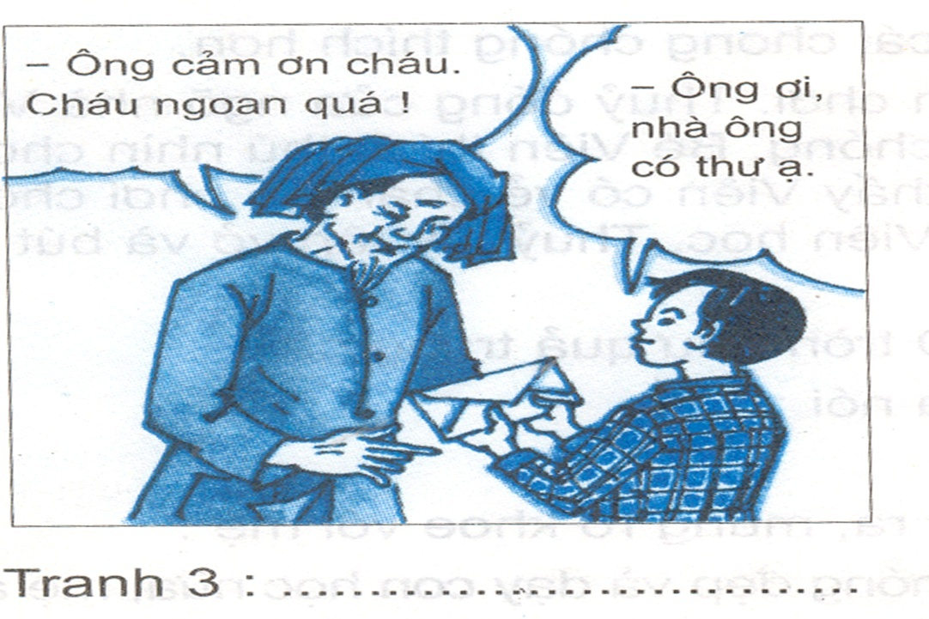
Bài tập 2: Hãy quan sát và đặt tên cho từng bức tranh sau:

Slide 6

Chào hỏi với người lớn tuổi

Slide 7

Làm phiền hàng xóm

Slide 8

Cậu bé chuyển thư

Slide 9

Giúp đỡ cô hàng xóm

Slide 10


Chào hỏi với người lớn tuổi
Làm phiền hàng xóm
Cậu bé chuyển thư
Giúp đỡ cô hàng xóm

Slide 11
Đáp án:
Việc làm của các bạn nhỏ trong tranh 1, 3 ,4 là quan tâm, giúp đỡ hàng xóm láng giềng.
Còn các bạn đá bóng trong tranh 2 là làm ồn, ảnh hưởng đến hàng xóm láng giềng.

Slide 12
- Bạn đã làm được việc gì để giúp đỡ hàng xóm láng giềng?
- Bạn làm việc đó như thế nào để giúp đỡ hàng xóm láng giềng?
- Sau khi làm xong, bạn thấy thế nào?

Slide 13
Trông hộ
em bé
Lễ phép chào
hỏi hàng xóm
Giúp em
học bài
Hỏi thăm, chia sẻ
khi hàng xóm
có chuyện vui,
buồn
Trông nhà hộ khi
hàng xóm đi vắng
Chơi với em

Slide 14
Bài tập 3:Hãy bày tỏ sự đánh giá của các em về các ý dưới đây bằng thẻ cho phù hợp với nội dung của từng tình huống sau:
a. Hàng xóm tắt lửa, tối đèn có nhau
Tán thành
Phân vân
Không Tán thành
b. Đèn nhà ai, nhà nấy rạng.
Tán thành
Phân vân
Không Tán thành
c. Quan tâm, giúp đỡ hàng xóm láng giềng là biểu hiện của tình làng nghĩa xóm.
Tán thành
Phân vân
Không Tán thành
d. Trẻ em cũng cần quan tâm, giúp đỡ hàng xóm láng giềng bằng các việc làm phù hợp với khả năng.
Phân vân
Không Tán thành
Tán thành

Slide 15
Ghi nhớ
Hàng xóm láng giềng cần quan tâm, giúp đỡ nhau.
Dù còn nhỏ tuổi, các em cũng cần biết làm các việc phù hợp với sức mình để giúp đỡ hàng xóm láng giềng.

Slide 16
Bài tập 4: Tự học
Bài tập 5: Tự học
Bài tập 6: Giảm tải

Slide 17
Người xưa đã nói chớ quên,
Láng giềng tắt lửa, tối đèn có nhau.
Giữ gìn tình nghĩa tương giao
Sẵn sang giúp đỡ khác nào người thân

Slide 18

Sưu tầm các truyện, thơ, ca dao, tục ngữ.....
Vẽ tranh về chủ đề quan tâm, giúp đỡ hàng xóm láng giềng
Dặn dò

Slide 19


Chào các con !

